Slide 1
Cyfres Hyfforddiant Sgiliau Digidol
Sesiwn 8

Slide 2
Cadw tŷ
Bydd angen i chi ddefnyddio Poll Everywhere er mwyn rhyngweithio â’r sesiwn heddiw. Ewch i www.pollev.com/BLC164 ar eich ffôn symudol neu ddyfais.
Defnyddiwch y cyfleuster sgwrsio i ymateb i gwestiynau os nad ydych am ddad-dewi eich hunan.
Defnyddiwch y botwm codi llaw i ofyn cwestiwn, oni bai ein bod yn eich gwahodd i gyfrannu at drafodaeth neu ddadl.

Slide 3
Croeso
Diolch am ymuno â ni. Mae’n anrhydedd bod ystod eang o sefydliadau trydydd sector wedi ymuno â ni heddiw.

Slide 4
Cwrdd â Thîm BLC
Siaradwr Gwadd
Regina Johnys
Rich Harris
Gwenno Jones
Jack Mayers
BLC
Tramshed Tech
BLC
DataBasix

Slide 5
Cyfres Hyfforddiant Sgiliau Digidol
1
5
Cyfathrebu Digidol Effeithiol
Datrys Problemau Digidol
2
6
Hanfodion Cydweithio Digidol
Creu Prosesau Digidol
3
7
Dylunio Profiad Defnyddiwr
Cyflwyniad i Seiberddiogelwch
4
8
Technolegau Cyfryngau Cymdeithasol
Rheoli Data Digidol

Slide 6
Agenda’r Sesiwn
Rhan 1: 9.30 – 10.30
Diogelu Data - Hanes cryno
Diffiniadau Allweddol
Egwyddorion Craidd
Paned
10.30 – 10.45
Rhan 2: 10.45 – 11.45
Cyfyngiad ar storio
Uniondeb a chyfrinachedd
Atebolrwydd
Hawliau
Holi ac Ateb: 11.45 – 12.00

Slide 7
Rheoli Data Digidol
dbxuk.com
Notes:
Handover to Databasix here

Slide 8
Beth fyddwch chi'n ei ddysgu heddiw?
Hanes cryno Diogelu Data
Diffiniadau allweddol
Egwyddorion Craidd
Cyflwyniad i Hawliau Unigol
Adrodd am Fynediad Diawdurdod at Ddata
Notes:
The objective of today’s training course is to provide the team with an:
Overview of the General Data Protection Regulation (GDPR) and the Data Protection Act 2018
Explanation of what personal data is and special categories of personal data
Explanation the difference between a Data Controller and Data Processor
Introduction to the principles of the GDPR, providing relevant examples
Overview of individual rights including relevant examples
Explanation of what is a personal data breach and highlight the process of reporting breaches

Slide 9
Cwestiynau
Pam mae diogelu data’n bwysig?
Mae’n amddiffyn pobl rhag camddefnyddio eu data personol
Mae'n ticio'r blwch
Mae'n helpu i feithrin enw da i'r sefydliad
Mae'n gadael i ni wneud yr hyn rydyn ni am ei wneud gyda'r data y byddwn yn ei gasglu
Notes:
Set up as Poll – multiple choice with all that apply available
Q1.
Question: Why is data protection important?
Y - Protects people from misuse of their personal data
N - It ticks the box
Y - Helps build a good reputation for the organisation
N – It lets us do what we want with the data we collect

Slide 10
Notes:
Poll Title: Do not modify the notes in this section to avoid tampering with the Poll Everywhere activity. More info at polleverywhere.com/support Pam mae diogelu data'n bwysig? https://www.polleverywhere.com/multiple_choice_polls/wudVUGmXeY98047shs8uW?state=opened&flow=Default&onscreen=persist

Slide 11
Hanes Cryno
Mae’n gysylltiedig â deddfwriaeth arall, fel y Ddeddf Hawliau Dynol.
Mae deddfwriaeth Diogelu Data wedi bod gan Brydain ers dechrau’r wythdegau.
Cyn GDPR yr Undeb Ewropeaidd, roedd ganddon ni Ddeddf Diogelu Data 1998.
Daeth GDPR yr Undeb Ewropeaidd i rym ar 25 Mai 2018, yn ogystal â Deddf Diogelu Data 2018
Cafodd rheoliadau GDPR gwledydd Prydain eu cyflwyno ar ôl Brexit.
Notes:
Potential for reform following Consultation and Queen’s Speech.

Slide 12
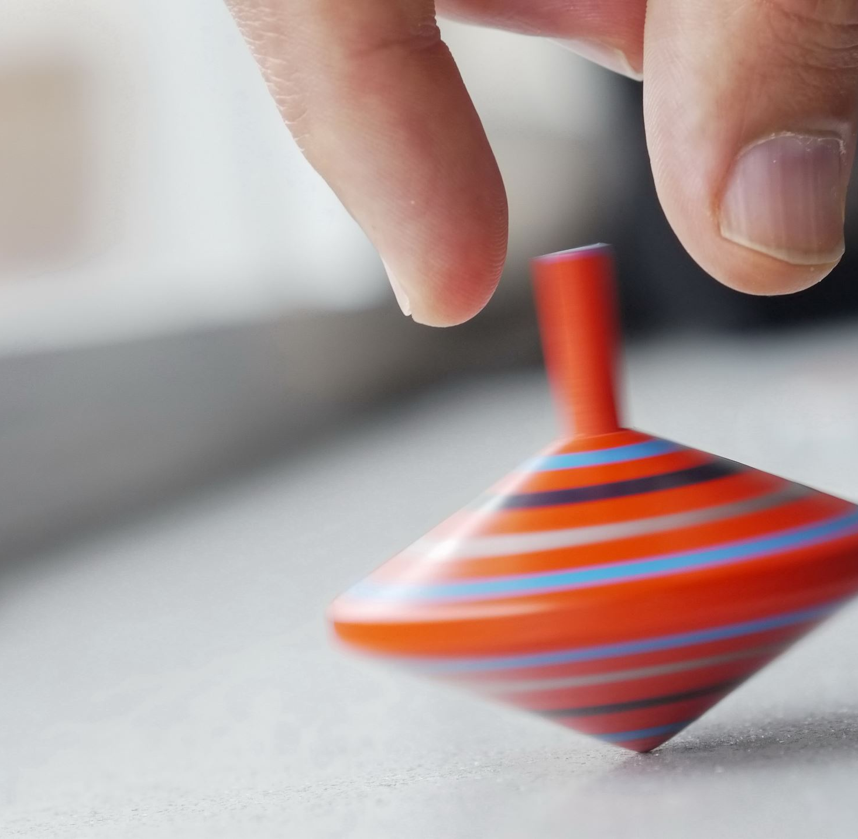
Y Gallu i Gydbwyso
Mae diogelu data yn ymwneud â chydbwyso hawliau’r unigolyn yn erbyn buddiannau sefydliadau a llywodraeth.

Slide 13
Diffiniadau Allweddol

Slide 14
Beth yw Data Personol?
Gwybodaeth sy’n ymwneud â bod dynol sydd wedi'i adnabod neu y byddai'n bosib ei adnabod, boed hynny’n uniongyrchol neu’n anuniongyrchol.
Enw
Cyfeiriad e-bost busnes
Enw defnyddiwr cyfryngau cymdeithasol
Barn am unigolyn
Notes:
Name, ID number, location data, online identifier & IP address.
Factors specific to the physical, physiological, mental, economic, cultural or social identity of that person
Personal data in the public domain (e.g. business emails) is still governed by data protection law.
The definition of personal data under GDPR is broader than it is under the DPA 98. It explicitly references online identifiers such as IP addresses and social identities - such as Facebook or Snapchat profiles - if an individual can be identified directly or indirectly from that information. Indirect identification can include using any data you are likely to, or able to, obtain in the future.

Slide 15
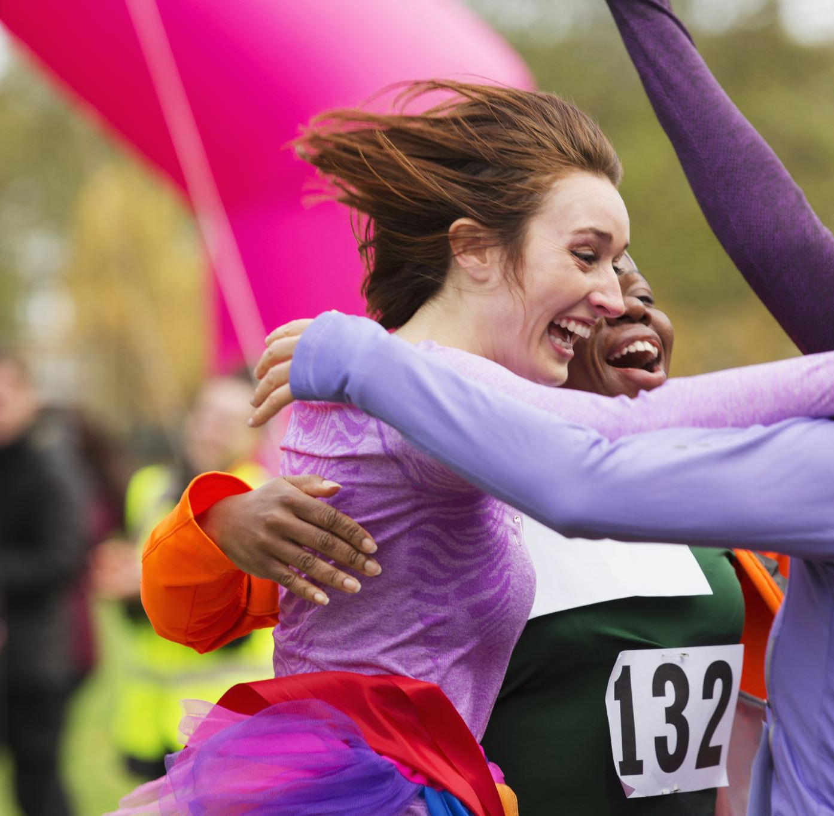
Beth yw Categorïau Arbennig o Ddata Personol?
Is-set o ddata personol sy’n datgelu:
Hil neu darddiad ethnig
Iechyd, bywyd rhywiol neu gyfeiriadedd rhywiol
Credoau crefyddol neu athronyddol
Enghraifft: ffurflen cyfle cyfartal, manylion beichiogrwydd, neu statws brechu.
Notes:
The processing of genetic or biometric data in order to uniquely identify a person (e.g. fingerprint).
Data concerning the health, sex life or sexual orientation of an individual.
If you intend to profile individuals, and you intend to use special categories of personal data, you will require explicit consent.
Vaccination status – consider how long this will be relevant for COVID

Slide 16
Cwestiynau:
Pa rai o’r canlynol sy’n Gategorïau Arbennig o Ddata Personol?
Enw a chyfeiriad e-bost cysylltiadau busnes
Ffurflen gais gan gynnwys ethnigrwydd yr ymgeisydd
Gwybodaeth am anabledd ar ffurflen gais
Enw defnyddiwr a chyfrinair
Manylion cyfrif banc
Ffioedd aelodaeth undeb sy’n cael eu talu ar slip cyflog
Notes:
Set up as Multiple Choice (tick all apply) Poll
Question 2 : Which of these are Special Categories of Personal Data?
N – Name and email address of business contacts
Y – Application form including applicant’s ethnicity
Y – Information about a disability on application form
N – username and password
N – bank account details
Y – union membership fees paid on payslip

Slide 17
Notes:
Poll Title: Do not modify the notes in this section to avoid tampering with the Poll Everywhere activity. More info at polleverywhere.com/support Pa rai o'r canlynol sy'n Gategorïau Arbennig o Ddata Personol? https://www.polleverywhere.com/multiple_choice_polls/m1GcQXX4CN1x40lEWFqY4?state=opened&flow=Default&onscreen=persist

Slide 18
Beth yw ystyr ‘prosesu’?
Rydych chi’n prosesu data personol pan fyddwch yn gwneud un o’r canlynol:
Casglu
Storio
Dileu
Dadansoddi
Recordio
Cyrchu

Slide 19
Pwy yw Rheolydd Data?
Rheolydd data sy’n penderfynu pam (“diben”) a sut (“modd”) mae data personol yn cael ei brosesu a’i ddefnyddio.
Enghraifft: Mae’r Big Learning Company yn pennu'r data personol sydd ei angen i fynychu cwrs hyfforddi. Mae’r Big Learning Company yn rheolydd data.
Notes:
This is important to understand the difference between a data controller and a data processor.

Slide 20
Pwy yw Prosesydd Data?
Sefydliad sy’n prosesu data personol ar ran rheolydd data (e.e. darparwr cyflogres, darparwr cwmwl, cwmni rhwygo papur).
Enghraifft: Mae Databasix yn defnyddio cwmni GetResponse i anfon e-gylchlythyr misol at gwsmeriaid. Mae GetResponse yn prosesu (h.y. yn storio) data personol ar ran Databasix.
Notes:
Marketing often involves a large number of third-parties, such as 3rd party platforms that send your email messages on your behalf (MailChimp/Campaign Monitor), publishers, advertisers, and tech companies who place ads for you and provide consent management tools.

Slide 21
Trafodaeth Grŵp
7 munud i drafod:
Pa ddata personol rydych chi'n ei brosesu
P'un a ydych yn rheolydd data, yn brosesydd data neu'r ddau!
Notes:
Breakout rooms of 3-4

Slide 22
Egwyddorion Craidd
Notes:
There are 6 core principles of data protection, all are underpinned by the Accountability principle.

Slide 23
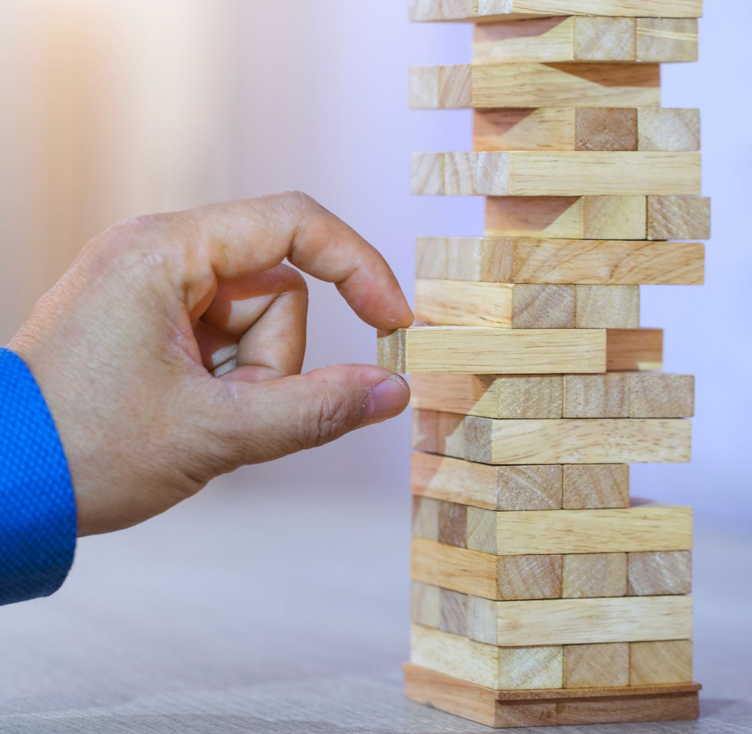
Cyfreithlondeb, Tegwch a Thryloywder
Rhaid i chi fodloni un o'r chwe sail gyfreithiol dros brosesu data.
Rhaid i chi beidio â thwyllo na chamarwain gwrthrychau data pan fyddwch yn casglu eu data.
Rhaid i chi fod yn agored ac yn glir gyda gwrthrych y data ynghylch sut rydych yn bwriadu prosesu eu data.
Notes:
Data shall be processed lawfully, fairly, and in a transparent manner in relation to the data subject.
The 6 lawful bases for processing personal data are:
Consent
Legal Obligation
Legitimate Interests
Performance of a Contract
Public Task
Vital Interests

Slide 24
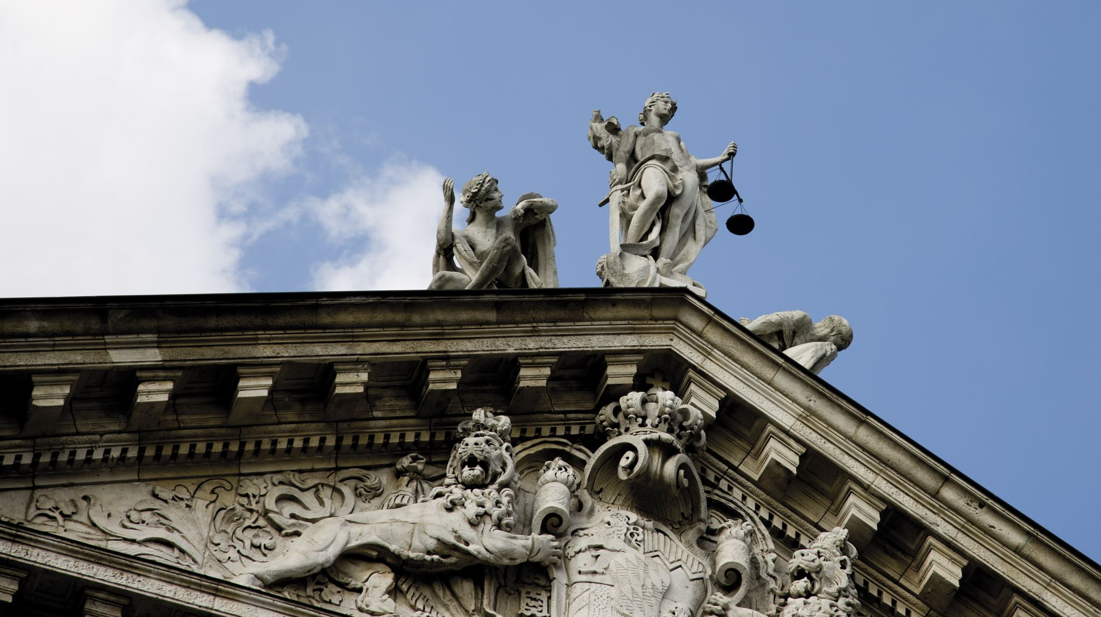
Seiliau Cyfreithiol
Cydsyniad
Rhwymedigaeth Gyfreithiol
Buddiannau Dilys
Contract
Tasg Gyhoeddus
Buddiannau Hanfodol
Notes:
Data shall be processed lawfully, fairly, and in a transparent manner in relation to the data subject.
The 6 lawful bases for processing personal data are:
Consent
Legal Obligation
Legitimate Interests
Performance of a Contract
Public Task
Vital Interests

Slide 25
Sail gyfreithiol: Cydsyniad
Yn benodol
Wedi’i roi’n Rhydd
Yn wybodus
YN DDIAMWYS
Notes:
Consent must be informed (i.e. the data subject understands what they are consenting to), specific (you must be clear about what you are doing), freely given (not tied up with services) and unambiguous (no confusing language)

Slide 26
Sail gyfreithiol: Buddiannau Dilys
Diben
Angenrheidrwydd
Effaith ar Breifatrwydd
Yn wybodus
Notes:
Not the easy option!
Legitimate Interests Assessment should be completed to ensure that these criteria are met.

Slide 27
Cwestiynau
A oes angen eich caniatâd ar eich cyflogwr i brosesu eich gwybodaeth banc i dalu eich cyflog misol?
Notes:
Q3. Does your organisation need your consent to process your bank information to pay your monthly salary?
Answer: No. This information will be processed under the ‘Contract’ legal basis

Slide 28
Notes:
Poll Title: Do not modify the notes in this section to avoid tampering with the Poll Everywhere activity. More info at polleverywhere.com/support A oes angen eich caniatâd ar eich cyflogwr i brosesu eich gwybodaeth banc i dalu eich cyflog misol? https://www.polleverywhere.com/free_text_polls/VC0pqiL46H1xV7UoLJdFp

Slide 29
Paned

Slide 30
Cyfyngiad ar Ddiben
Rhaid casglu data personol at ddibenion penodedig, penodol, a dilys.
Awgrym doeth:
Nodwch y pwrpas ar gyfer prosesu’r data personol yn glir. Peidiwch â defnyddio’r data personol y tu hwnt i’r ffin yma.
Peidiwch â chasglu data at un diben, yna ei ddefnyddio at ddiben arall!
Enghraifft: Mae sefydliadau'n casglu manylion hanes gwaith proffesiynol gan ddarpar weithwyr i asesu eu haddasrwydd ar gyfer eu cyflogi, ac wedyn i reoli'r gyflogaeth honno.
Notes:
If you change the purpose, you will need to consider the first principle.

Slide 31
Lleihau Data
Digonol: A oes gen i ddigon o ddata personol i wneud penderfyniad?
Perthnasol: A yw’r data personol yn berthnasol i’r diben rydw i’n prosesu ar ei gyfer?
Cyfyngedig: Ai dim ond casglu’r data personol sydd ei angen arna i ydw i?
Enghraifft: Mae elusen sy'n darparu llety i bobl oedrannus yn casglu gwybodaeth gyfyngedig, angenrheidiol am ei thrigolion. Ychwanegwyd casglu gwybodaeth ychwanegol i fonitro lledaeniad ac atal COVID-19 (e.e. statws brechu).
Notes:
Personal data must be adequate, relevant and limited to what is necessary to achieve the identified purposes for which they are processed.
Always Ask: do you have sufficient information to make the necessary decision?
Remember:
Apply the Goldilocks “just right” rule!
Never collect information “just because” it could be useful in the future.

Slide 32
Cywir
Rhaid i ddata personol fod yn gywir a, lle bo angen, fod wedi'i gadw'n gyfredol.
Enghraifft: Symudoch chi i gyfeiriad newydd 6 mis yn ôl. Mae eich ffeil adnoddau dynol bresennol yn nodi mai Abertawe yw eich cyfeiriad cartref. Nid yw'n cynnwys eich cyfeiriad newydd yng Nghaerdydd.
Mae gennych gyfrifoldeb i roi gwybod i’ch tîm adnoddau dynol beth yw'ch cyfeiriad newydd.
Mae gan dimau adnoddau dynol gyfrifoldeb i ddiweddaru eu ffeiliau. Mae archwiliad rheolaidd o wybodaeth yn helpu i sicrhau ei bod yn gyfredol.
Notes:
People move, change jobs, get married, change their names and die. If you do not check for these changes, your valuable data will quickly go out of date.
Top Tips:
Email bounces: check the reason for the bounce. Update relevant systems and inform other team members
Inform your HR team of changes in your own circumstances.

Slide 33
Trafodaeth Grŵp
5 munud i drafod:
Y dibenion rydych yn prosesu data personol ar eu cyfer
Sut ydych chi'n penderfynu faint o ddata i'w gasglu?
Sut ydych chi'n ei gadw'n gywir?
Notes:
Breakout rooms of 3-4
Aim for coffee break here

Slide 34
Cyfyngiad ar Storio
Ni ddylid cadw data personol mewn fformat adnabyddadwy am fwy o amser nag sydd angen.
Enghraifft: Ar ôl recriwtio, ni ddylid cadw cofnodion cyfweliad ar gyfer ymgeiswyr aflwyddiannus am fwy na blwyddyn. Ar ôl y cyfnod yma, mae'n debygol bod y wybodaeth wedi dyddio ac yn ddiangen i'ch sefydliad gyfeirio ati.
Cwestiynau i'w Gofyn:
Am faint o amser mae angen i fi gadw’r data personol?
Pa brosesau sydd gen i ar waith i adolygu'r cyfnodau cadw?
Notes:
How long you keep personal data depends on the purpose and the legal basis.
AKA retention periods

Slide 35
Uniondeb a Chyfrinachedd
Dylid diogelu data personol rhag achos diawdurdod neu anghyfreithlon o brosesu ac achosion damweiniol o golli, dinistrio neu ddifrodi.
Enghraifft o fynediad diawdurdod: wrth i chi weithio gartref, mae aelod o’ch teulu yn defnyddio’ch cyfrifiadur ac yn gweld gwybodaeth sensitif am un o’ch cwsmeriaid/gweithwyr.
Awgrym Doeth:
Lluniwch bolisi diogelu data ar gyfer eich sefydliad sy’n nodi eich dull o ddiogelu data personol.
Notes:
Also known as the security principle. You should have a data protection policy

Slide 36
Uniondeb a Chyfrinachedd: Awgrymiadau
Dylid defnyddio cyfrineiriau cryf ac unigryw, a ddylech chi ddim eu rhannu â neb
Defnyddiwch gyfrineiriau gwahanol ar gyfer pob cyfrif, ac ar gyfer cyfrifon cartref a gwaith.
Byddwch yn ystyriol o ble rydych chi'n cynnal sgyrsiau sensitif, yn enwedig wrth deithio neu yn eich cartref
Notes:
Also known as the security principle. Technology is not the only element – people need to understand why they use it in a way that is secure, and doesn’t introduce risk.

Slide 37
Uniondeb a Chyfrinachedd: Awgrymiadau
Ceisiwch osgoi argraffu dogfennau sy’n cynnwys gwybodaeth bersonol lle bo modd
Peidiwch byth â gwaredu dogfennau sydd wedi’u hargraffu yn eich sbwriel cartref, bin ailgylchu, biniau gwastraff gwesty na’u gadael mewn ystafelloedd cyfarfod.
Lle bo modd, ceisiwch osgoi gadael gliniaduron mewn cerbydau pan na fydd neb yn gofalu amdanyn nhw. Os na ellir osgoi hynny, storiwch eich dyfais mor ddiogel â phosib ac o’r golwg, a sicrhewch nad oes data personol yn cael ei storio ar y gyriant caled.

Slide 38
Cwestiynau
Am ba mor hir ddylech chi gadw data personol?
Am byth
Dileu ar unwaith
Cyhyd ag y bydd ei angen ar y sefydliad
Notes:
Set up as Poll – one correct answer
Question: How long should you keep personal data?
Forever (N)
Delete immediately (N)
For as long as the organisation needs it (Y)

Slide 39
Notes:
Poll Title: Do not modify the notes in this section to avoid tampering with the Poll Everywhere activity. More info at polleverywhere.com/support Am ba mor hir ddylech chi gadw data personol? https://www.polleverywhere.com/multiple_choice_polls/Wwg7uhxMxy8eKSzKIHamQ?state=opened&flow=Default&onscreen=persist

Slide 40
Atebolrwydd
Cofrestr o Weithgareddau Prosesu
Asesiad Effaith Diogelu Data
Rhaglen Hyfforddi Staff
Asesiadau Buddiannau Dilys
Archwiliadau Blynyddol
Cytundebau Prosesu Data
Hysbysiadau Preifatrwydd
Cofrestr Mynediad Diawdurdod at Ddata
Swyddog Diogelu Data
Proses cais gwrthrych am wybodaeth
Polisïau a gweithdrefnau Diogelu Data
Notes:
The data controller is responsible for and able to demonstrate compliance with the principles 1-6. It helps develop trust and demonstrates a respect for people’s privacy.

Slide 41
Beth yw Mynediad Diawdurdod at Ddata Personol?
Mae’n achos o fynediad diawdurdod sy’n arwain at un o’r canlynol:
Dinistrio data
Colli data
Newid data
Datgelu data i bobl heb awdurdod
Cyrchu data gan bobl heb awdurdod
Mae’n fwy na dim ond ‘colli’ data neu gael eich ‘hacio’ gan fygythiad allanol.
Notes:
Examples of breaches
Email
Staff using own devices
Poor / No passwords
Working on the move, remotely or at home
Loss of unencrypted devices
Lack of back-up
Hackers
Theft of data
Providing information to the wrong person
Phishing
Staff accessing data they don’t have the right to see

Slide 42
Trafodaeth Grŵp
2 munud i drafod:
Beth allai achosi risg o fynediad diawdurdod at ddata ar gyfer eich sefydliad?
A yw'r risgiau'n fewnol, yn allanol neu'r ddau?
Notes:
Breakout rooms of 3-4

Slide 43
Risgiau Mynediad Diawdurdod at Ddata Personol
E-bost
Defnyddio eich dyfeisiau eich hun
Cyfrineiriau gwan neu ddim cyfrinair
Gweithio wrth deithio, gweithio o bell neu weithio gartref
Colli dyfeisiau sydd heb eu hamgryptio
Diffyg copïau wrth gefn
Hacwyr
Dwyn data
Darparu gwybodaeth i'r unigolyn anghywir
Gwe-rwydo
Staff sy’n cyrchu data nad oes ganddyn nhw hawl i’w weld
Notes:
Examples of where risk of breaches may arise
Email
Staff using own devices
Poor / No passwords
Working on the move, remotely or at home
Loss of unencrypted devices
Lack of back-up
Hackers
Theft of data
Providing information to the wrong person
Phishing
Staff accessing data they don’t have the right to see

Slide 44
Mynediad Diawdurdod at Ddata Personol
Mae angen i bob sefydliad reoli risgiau posib a allai arwain at fynediad diawdurdod at ddata personol.
Os ydych yn amau bod rhywun wedi cael mynediad diawdurdod at ddata personol, naill ai drwy eich gweithredoedd eich hunan neu weithredoedd eraill, rhaid i chi roi gwybod i’ch Arweinydd Diogelu Data ar unwaith.
Dylai pob achos gael ei gofnodi a'i fonitro gan eich sefydliad.
Nid oes angen rhoi gwybod i Swyddfa’r Comisiynydd Gwybodaeth am bob achos o fynediad diawdurdod at ddata. Gallwch ddysgu gwersi o ‘achosion y bu ond y dim iddynt ddigwydd’ a mân achosion o fynediad diawdurdod.
Notes:
72 hours to assess and report to the ICO if it needs reporting

Slide 45
Hawliau Unigolion
Mae gan unigolion:
Yr hawl i gael eu hysbysu
Yr hawl i gael Mynediad
Yr hawl i gywiro
Yr hawl i Gyfyngu Prosesu
Yr hawl i gael eu Hanghofio
Yr hawl i Gludo Data
Yr hawl i Wrthwynebu
Hawliau mewn perthynas â phroffilio a gwneud penderfyniadau awtomatig

Slide 46
Yr hawl i gael eu Hysbysu
Os ydych yn prosesu data unigolyn, rhaid i chi ddweud wrthyn nhw a darparu gwybodaeth am ddiben y prosesu.
Rhaid i sefydliadau hefyd fod â chyfiawnhad dros brosesu data yn eu systemau eu hunain, sydd ar gael yn gyhoeddus
Mae hysbysiadau preifatrwydd yn cefnogi tryloywder a'r hawl i gael ein hysbysu.
Dylai cyfathrebu uniongyrchol ag unigolion gefnogi’r hawl yma hefyd – sef dweud wrthyn nhw o ble y cawsoch eu data, pam eich bod yn cysylltu â nhw a beth i’w wneud os nad ydyn nhw am i chi gysylltu â nhw eto.

Slide 47
Yr hawl i gael Mynediad
Gall unigolyn wneud ‘Cais gwrthrych am wybodaeth’ ac mae ganddyn nhw:
Yr hawl i gadarnhau bod eu data personol yn cael ei brosesu
Yr hawl i gael copi o'r data (nid o reidrwydd dogfennau gwreiddiol)
Yr hawl i gael gwybodaeth ychwanegol am y prosesu
Gellir gwneud cais ar lafar neu'n ysgrifenedig
Gall fod yn benodol: ‘Rydw i eisiau copi o fy nghofnod aelodaeth’. Neu gallai fod yn amwys: ‘Rydw i eisiau gwybod pa ddata mae eich sefydliad yn ei gadw amdana i’
Os byddwch yn cael cais o’r fath, dylech gysylltu â'ch Arweinydd Diogelu Data ar unwaith. Dim ond mis sydd gan sefydliadau i ymateb i'r cais

Slide 48
Hawliau Unigol
Ar ôl gwneud Cais gwrthrych am wybodaeth, gall unigolion arfer hawliau eraill hefyd.
Byddwch yn barod i ddileu unrhyw ddata diangen y gallech fod wedi'i storio y tu hwnt i gyfnodau cadw diffiniedig
Gwnewch yn siŵr fod eich prosesau’n cefnogi gwrthwynebiad unigolyn i wybodaeth farchnata, a cofiwch groeswirio eich systemau.
Pan fo angen ymateb, rhaid i sefydliadau wneud hynny o fewn mis fel arfer. Mae’n bwysig rhoi gwybod i’ch Arweinydd Diogelu Data ar unwaith i ganiatáu digon o amser i ddelio â’r cais.

Slide 49
Unrhyw gwestiynau?

Slide 50
www.dbxuk.com
info@dbxuk.com
@dbxuk
databasix-uk-ltd
@DatabasixUK

Slide 51
Diolch!
dbxuk.com

Slide 52
Crynodeb
Diogelu Data - Hanes cryno
Diffiniadau Allweddol
Egwyddorion Craidd
Cyfyngiad ar storio
Uniondeb a chyfrinachedd
Atebolrwydd
Hawliau

Slide 53
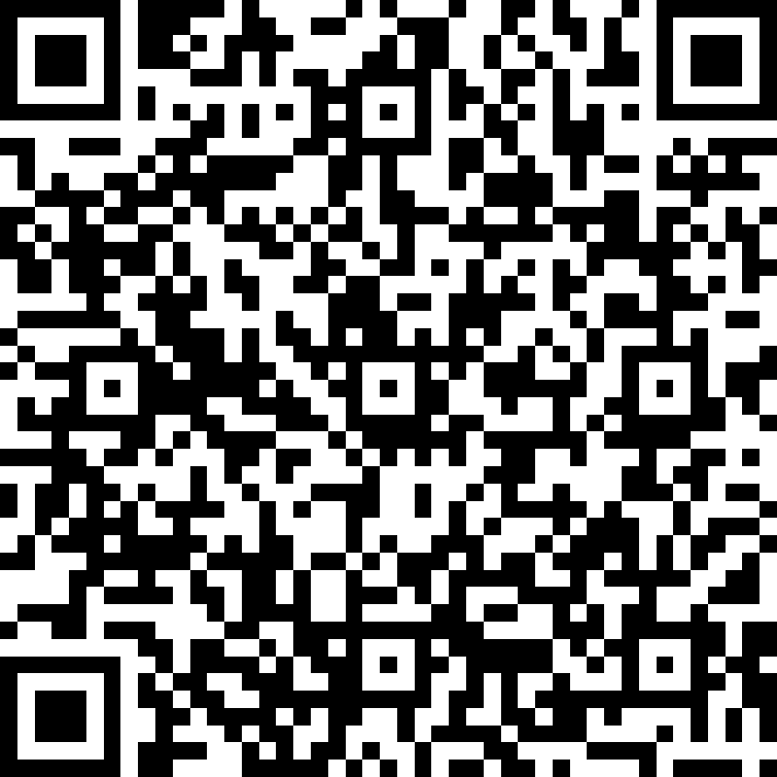
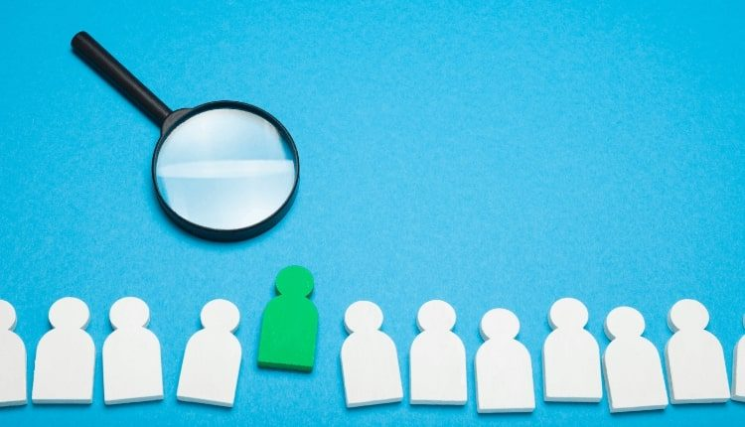
Gwerthuso’r Sesiwn
Diolch am ddod i’r sesiwn heddiw
A fyddech cystal â threulio ychydig funudau yn agor ein ffurflen werthuso ddigidol i roi adborth i ni
Gallwch naill ai sganio’r Cod QR neu glicio’r ddolen sydd wedi’i rhannu yn y sgwrs i weld y ffurflen – Diolch!
Notes:
Evaluation Form Link - https://forms.office.com/r/fPLbJjxPrV

Slide 54
Cyfres Hyfforddiant Sgiliau Digidol
1
5
Cyfathrebu Digidol Effeithiol
Datrys Problemau Digidol
2
6
Hanfodion Cydweithio Digidol
Creu Prosesau Digidol
3
7
Dylunio Profiad Defnyddiwr
Cyflwyniad i Seiberddiogelwch
4
8
Technolegau Cyfryngau Cymdeithasol
Rheoli Data Digidol

Slide 55
Cyfres Hyfforddiant Sgiliau Digidol
Diolch yn fawr!

